Slide 1
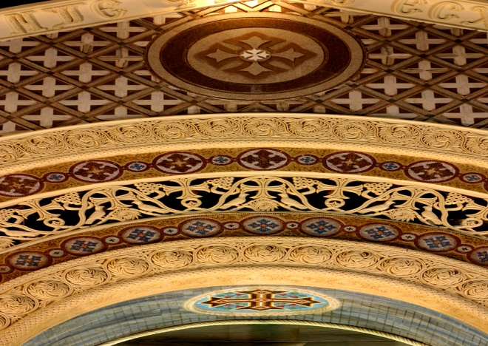

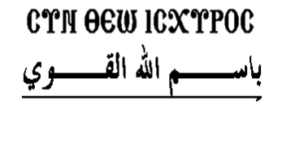
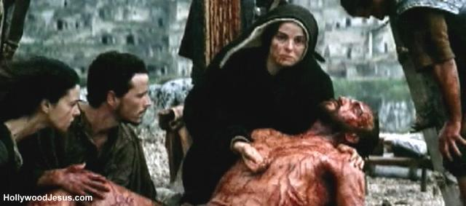
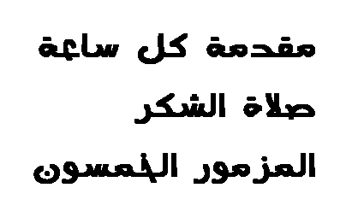
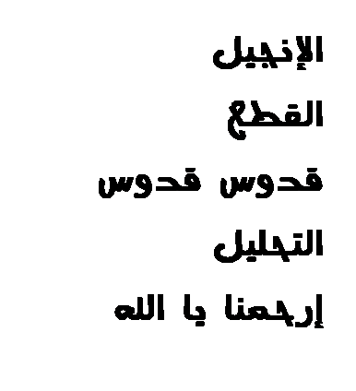




120
121
122
116
117
119
126
127
128
123
124
125

Slide 2
مقدمة كل ساعة
بِاسم الآب و الابن و الروح القدس
الإله الواحد
آمين.
يارب ارحم. يارب ارحم. يارب بارك. آمين.
المجد للآب والابن والروح القدس الآن وكل أوان والى دهر الدهور.. آمين.
اللَّهُمَّ اجعلنا مُستحقِّين أن نقول بِشُكرٍ :
أبانا الذى فى السموات. ليتقدس إسمك. ليأت ملكوتك لتكن مشيئتك. كما فى السماء، كذلك على الأرض. خبزنا الذى للغد. أعطنا اليوم، وأغفر لنا ذنوبنا، كما نغفر نحن ايضا للمذنبين إلينا، ولا تدخلنا فى تجربه. لكن نجنا من الشرير. بالمسيح يسوع ربنا، لأن لك الملك والقوة والمجد الى الأبد. آمين.

Slide 3
صلاة الشكر
فلنشكر صانع الخيرات الرحوم الله أبا ربنا وإلهنا ومخلصنا يسوع المسيح. لأنه سترنا وأعاننا وحفظنا وقبلنا إليه، وأشفق علينا وعضدنا وأتى بنا الى هذه الساعة. هو أيضا فلنسأله أن يحفظنا فى هذه اليوم المقدس وكل أيام حياتنا بكل سلام. الضابط الكل الرب الهنا.
أيها السيد الرب الإله ضابط الكل، أبو ربنا وإلهنا ومخلصنا يسوع المسيح. نشكرك على كل حال. ومن أجل كل حال. وفى كل حال، لأنك سترتنا. وأعنتنا. وحفظتنا. وقبلتنا إليك، وأشفقت علينا. وعضدتنا. وأتيت بنا الى هذه الساعة. من أجل هذا نسأل ونطلب من صلاحك يا محب البشر.

Slide 4
صلاة الشكر
إمنحنا أن نكمل هذه اليوم المقدس، وكل أيام حياتنا بكل سلام مع خوفك. كل حسد وكل تجربة وكل فعل الشيطان، ومؤامرة الناس الأشرار. وقيام الأعداء الخفيين والظاهرين. إنزعها عنا وعن سائر شعبك وعن موضعك المقدس هذا. أما الصالحات والنافعات فإرزقنا إياها. لأنك أنت الذى أعطيتنا السلطان أن ندوس الحيات والعقارب وكل قوة العدو.
ولا تدخلنا فى تجربه. لكن نجنا من الشرير. بالنعمه والرأفات ومحبة البشر التى لإبنك الوحيد ربنا وإلهنا ومخلصنا يسوع المسيح. هذا الذى من قبله المجد والإكرام والعزة والسجود، تليق بكَ معه مع الروح القدس المحيي المساوى لك، الآن وكل أوان وإلى دهر الدهور. آمين.

Slide 5
المزمور الخمسون
إِرْحَمْنِى يَا اَللّه كَعَظِيم رَحْمَتِك، وَمِثْل كِثْرِة رَأْفَتِكَ امْحُ إِثْمِى، واغْسِلْنِى كَثِيرًا مِنْ إِثْمِي، وَمِنْ خَطِيَّتِى طَّهِرنِى. لأَنِّى أنا عَارِف بِإِثْمِى، وَخَطِيَّتِى أَمَامِى فِى كُل حِين. لَكَ وَحْدَكَ أَخْطَأت وَالشَر قُدَّامَك صَنَعْتُ، لِكَى تَتَبَرَّر فِى أَقْوَالِك وَتَغْلُب إِذَا حُوكِمْت. لأَنِى هَأَنَذَا بِألإِثْم حُبِلَ بِى وَبِالخَطَايَا أشتهتنى أُمِى. لآنْكَ هَكَذَا قَدْ أَحْبَبتُ الحَق. إِذ أَوْضَحْت لِى غَوَامِض حِكْمَتِك وَمَسْتُورَاتِهَا. تَنْضَح عَلَى بِزُوفَاك فَأَطْهُر.تَغْسِلْنِى فَأَبْيَضَّ أَكْثَر مِنَ الثَّلْج. تُسْمِعْنِى سُرُورَا وَفَرَحًا فَتَبْتَهِج عِظَامِى المُتواضعة. إِصْرِف وَجْهَك عَنْ خَطَايَاىَ وَإِمْحُ كُلَّ آثَامِى. قَلْبًا نَقِيًا إِخْلِق فِىَّ يَاالله، وَرُوحَا مُسْتَقِيمًا جَدِّده فِى أَحْشَائِى. لا تَطْرَحْنِى مِنْ قُدَّام وَجْهَكَ وَرُوحَكَ القُدّوس لا تَنْزِعُه مِنىِّ.

Slide 6
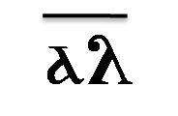
المزمور الخمسون
إِمْنَحَنِى بَهْجَة خَلاصِك وَبِرُوح رِئَاسِى أعْضُدْنِى، فَأُعَلِم الأَثَمَة طُرُقَك وَالمُنَافِقُون إِليّك يَرْجِعُونَ. نّجِنِى مِنَ الدِمَاء ياالله إِلّه خَلاَصى، فَيَبْتَهِج لِسَانِى بِعَدْلَك. يَارَبُّ إِفْتَحْ شَفَتَّى فَيُخْبِر فَمِى بِتَسْبِيحَك، لأَنَكَ لَوْ آثَرْتَ الذَبِيحَه لَكُنْت الآَن أُعْطِى. وَلَكِنْكَ لا تُسْرُّ بِالْمُحْرِقَات فَالذَبِيحْه لِلَه رُوح مُنْسَحِق. الْقَلْبُ الْمُنْكَسِر وَالمُتَواضِع لا يَرْذِلُه الله. أَنْعِم يَارَب بِمَسَرَتِك عَلَى صِهْيَون، وَلِتُبْن أَسْوَار أُورُشَليِم، حِينَئِذٍ تُسَرُّ بِذَبَائِح العدل قُرْبَانًا وَمُحْرِقَات، حينئذ يُصعدون عَلَى مَذَبَحِك العِجُول.

Slide 7
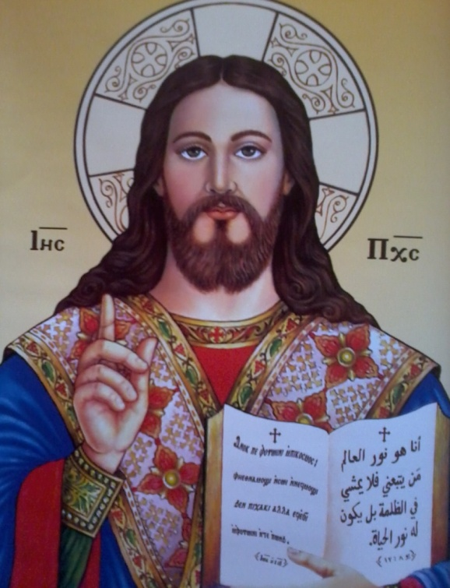
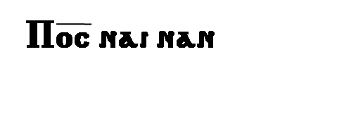
تسبحة الغروب المُبارَك
أُقدِّمها للمسيح مَلِكِى وإلهى
وأرجوه أن يغفر لي خطاياي .

Slide 8
المزمور المائة و السادس عشر
سبحوا الربَّ يا جميع الأمم ولتباركه كافة الشعوب. لأن رحمته قد قويت علينا، وحق الرب يدوم إلى الدَّهرِ .
128
127
126
125
124
123
122
121
120
119
117
116

Slide 9
المزمور المائة و السابع عشر
اعترفوا للرب فإنه صالح وأن إلى الأبد رحمته. ليقل بيت إسرائيل إنه صالح وإن إلى الأبد رحمته. ليقل بيت هارون إنه صالح وإن إلى الأبد رحمته. ليقل أتقياء الرب إنه صالح وإن إلى الأبد رحمته.
في ضيقتي صرختُ إلى الرب، فاستجاب لي وأخرجني إلى الرحب. الرب عوني فلا أخشى ماذا يصنع بي الإنسان. الرب لي معين وأنا أرى بأعدائي. الاتكال على الرب خير من الاتكال على البشر، الرجاء بالرب خير من الرجاء بالرؤساء. كل الأمم أحاطوا بي وباسم الرب انتقمتُ منهم. أحاطوا بي احتياطاً واكتنفوني، وباسم الرب قهرتهم. أحاطوا بي مثل النحل حول الشهد، والتهبوا كنارٍ في شوك، وباسم الرب انتقمت منهم.

Slide 10
المزمور المائة و السابع عشر
دفعتُ لأسقطَ والرب عضدني. قوتي وتسبحتي هو الرب وقد صار لي خلاصاً. صوت التهليل والخلاص في مساكن الأبرار. يمين الرب صنعت قوة، يمين الرب رفعتني، يمين الرب صنعت قوة. فلن أموتَ بعدُ، بل أحيا وأحدث بأعمال الرب. تأديباً أدبني الرب وإلى الموت لم يُسْلِمْني.
افتحوا لي أبواب البر لكي أدخل فيها وأعترفَ للرب. هذا هو باب الرب والصديقون يدخلون فيه. أعترف لك يا رب لأنك استجبت لي وكنت لي مخلصاً. الحجر الذي رذله البناءون هذا صار رأساً للزاوية. من قِبَلِ الرب كان هذا وهو عجيب في أعيننا.

Slide 11
المزمور المائة و السابع عشر
هذا هو اليوم الذي صنعه الرب. فلنبتهج ونفرح فيه. يا رب خلصنا. يا رب سهل طريقنا. مبارك الآتي باسم الرب. باركناكم من بيت الرب. الله الربُّ أضاء علينا. رتبوا عيداً في الواصلين إلى قرون المذبح. أنت هو إلهي فأشكرك، إلهي أنت فأرفعك. أعترف لك يا رب، لأنك استجبت لي وصرت لي مخلصاً. اشكروا الرب فإنه صالح وأن إلى الأبد رحمته.
128
127
126
125
124
123
122
121
120
119
117
116

Slide 12
المزمور المائة و التاسع عشر
إليك يا رب صرخت في حزني فاستجبت لي. يا رب نج نفسي من الشفاه الظالمة ومن اللسان الغاش. ماذا تُعطى وماذا تزاد بإزاء اللسان الغاش؟ سهام الأقوياء مرهفة مع جمر البرية. ويل لي فإن غربتي قد طالت عليَّ، وسكنت في مساكن قيدار. طويلاً سكنتْ نفسي في الغربة، ومع مبغضي السلام كنت صاحب سلام، وحين كنت أكلمهم كانوا يقاتلونني باطلاً .
128
127
126
125
124
123
122
121
120
119
117
116

Slide 13
المزمور المائة و العشرون
رفعت عيني إلى الجبال، من حيث يأتي عوني. معونتي من عند الرب الذي صنع السماء والأرض. لا يُسَلِّم رجلك للزلل، فما ينعس حافظك. هوذا لا ينعس ولا ينام حارس إسرائيل. الرب يحفظك. الرب يظلل على يدك اليمنى، فلا تحرقك الشمس بالنهار ولا القمر بالليل. الرب يحفظك من كل سوء. الرب يحفظ نفسك. الرب يحفظ دخولك وخروجك، من الآن والي الدَّهرِ .
128
127
126
125
124
123
122
121
120
119
117
116

Slide 14
المزمور المائة و الحادي و العشرون
فرحت بالقائلين لي إلى بيت الرب نذهب. وقفت أرجلنا في ديار أورشليم، أورشليم المبنية مثل مدينة متصلة بعضها ببعض. لأن هناك صعدت القبائل، قبائل الرب، شهادة لإسرائيل، يعترفون لاسم الرب. هناك نُصِبَتْ كراسي للقضاء كراسي بيت داود.
اسألي عن آل سلامتك يا أورشليم والخصبَ لمحبيكِ. ليكن السلام في حصنك والخصب في أبراجك الرصينة. من أجل اخوتي وأقربائي تكلمت من أجلك بالسلام، ومن أجل بيت الرب إلهنا التمست لك الخيرات .
128
127
126
125
124
123
122
121
120
119
117
116

Slide 15
المزمور المائة و الثاني و العشرون
إليك رفعت عينيَّ يا ساكن السماء. فها هما مثل عيون العبيد إلى أيدي مواليهم، ومثل عيني الأمة إلى يدي سيدتها. كذلك أعيننا نحو الرب إلهنا حتى يتراءف علينا. ارحمنا يا رب ارحمنا، فإننا كثيراً ما امتلأنا هواناً، وكثيراً ما امتلأت نفوسنا العار اردده على المخصبين والهوان على المتعظمين .
128
127
126
125
124
123
122
121
120
119
117
116

Slide 16
المزمور المائة و الثالث و العشرون
لولا أن الربَّ كان معنا ، ليقل إسرائيل : لولا أن الرب كان معنا عندما قام الناس علينا، لابتلعونا ونحن أحياء، عند سخط غضبهم علينا. إذا لغرقنا في الماء وعبرت نفوسنا السيل، أترى جازت نفوسنا الماء الذي لا نهاية له. مبارك الرب الذي لم يُسلمنا فريسة لأسنانهم. نجت أنفسنا مثل العصفور من فخ الصيادين، الفخ انكسر ونحن نجونا، عوننا باسم الرب الذي صنع السماء والأرض .
128
127
126
125
124
123
122
121
120
119
117
116

Slide 17
المزمور المائة و الرابع و العشرون
المتوكلون على الرب مثل جبل صهيون لا يزول إلى الأبد، الساكن بأورشليم. الجبال حولها، والرب حول شعبه من الآن والى الأبد. الرب لا يترك عصا الخطاة تستقر على نصيب الصديقين، لكي لا يمد الصديقون أيديهم إلى الإثم.
أحسن يا رب إلى الصالحين وإلى المستقيمي القلوب. أما الذين يميلون إلى العثرات ينزعهم الرب مع فعلة الإثم. والسلام على إسرائيل .
128
127
126
125
124
123
122
121
120
119
117
116

Slide 18
المزمور المائة و الخامس و العشرون
إذا ما رد الرب سبي صهيون صرنا مثل المتعزيين. حينئذ امتلأ فمنا فرحاً ولساننا تهليلاً. حينئذ يُقال في الأمم إن الرب قد عَظَّمَ الصنيع معهم. عَظَّمَ الرب الصنيع معنا فصرنا فرحين. اردد يا رب سبينا مثل السيول في الجنوب. الذين يزرعون بالدموع يحصدون بالابتهاج. سيراً كانوا يسيرون وهم باكون حاملين بذارهم، ويعودون بالفرح حاملين أغمارهم .
128
127
126
125
124
123
122
121
120
119
117
116

Slide 19
المزمور المائة و السادس و العشرون
إن لم يبن الرب البيتَ فباطلاً تعب البناءون، وإن لم يحرس الرب المدينة فباطلاً سهر الحراس. باطل هو لكم التبكير. انهضوا من بعد جلوسكم يا آكلي الخبز بالهموم، فإنه يمنح أحباءه نوماً.
البنون ميراث من الرب أجرة ثمرة البطن. كالسهام بيد القوي كذلك أبناء المتيقظين. مغبوط هو الرجل الذي يملا جعبته منهم. حينئذٍ لا يخزون إذا كلموا أعداءهم في الأبواب .
128
127
126
125
124
123
122
121
120
119
117
116

Slide 20
المزمور المائة و السابع و العشرون
طوبى لجميع الذين يتقون الرب السالكين في طرقه. تأكل من ثمرة أتعابك تصير مغبوطاً ويكون لك الخير. امرأتك تصير مثلَ كرمة مخصبة في جوانب بيتك. بنوك مثل غروس الزيتون الجدد حول مائدتك. هكذا يُبارَك الإنسان المتقي الربَّ. يباركك الرب من صهيون، وتبصر خيرات أورشليم جميع أيام حياتك، وترى بني بنيك، والسلام على إسرائيل .
128
127
126
125
124
123
122
121
120
119
117
116

Slide 21
المزمور المائة و الثامن و العشرون
مراراً كثيرة حاربوني منذ صباي . ليقل إسرائيل مراراً كثيرة قاتلوني منذ شبابي، وإنهم لم يقدروا عليَّ. على ظهري جلدني الخطاة وأطالوا إثمهم. الرب صدِّيق هو، يقطع أعناق الخطاة. فليخز وليرتد إلى الوراء كل الذين يبغضون صهيون، وليكونوا مثل عشب السطوح الذي ييبَس قبل أن يُقطع، الذي لم يملأ الحاصد منه يده، ولا الذي يجمع الغُمُورَ حضنه. ولم يقلْ المجتازون: إن بركة الرب عليكم. باركناكم باِسْم الرَّبِّ .
128
127
126
125
124
123
122
121
120
119
117
116

Slide 22
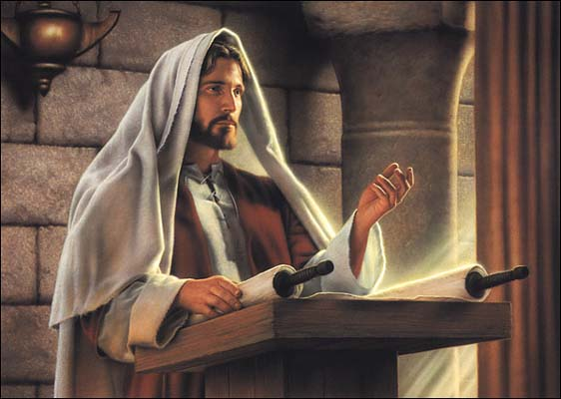

مقدمة الإنجيل
فصل شريف من بشارة الإنجيل لمعلمنا
لوقا البشير بركاته على جميعنا . آمين .

Slide 23
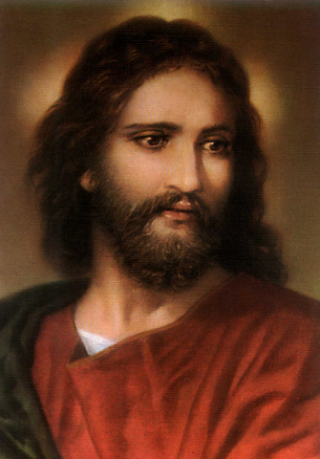
من إنجيل لوقا ص 4 : 38 - 41
ثم قام من المجمع دخل بيت سمعان. وكانت حماة سمعان بِحُمَّى شديدة. فسألوه من أجلها. فوقف فوقاً منها وزجَرَ الحمى، فتركتها وفي الحال قامت وخدمتهم. وعند غروب الشمس كان كل الذين عندهم مرضى بأنواع أمراض كثيرة يقدمونهم إليه. أما هو فكان يضع يديه على كل واحد منهم فيشفيهم. وكانت الشياطين تخرج من كثيرين وهي صارخة تقول: أنت هو المسيح ابن الله. فكان ينتهرهم ولا يدَعهم ينطقون، لأنهم كانوا قد عرفوه أنه هو المسيح . (والمجد لله دائماً)

Slide 24

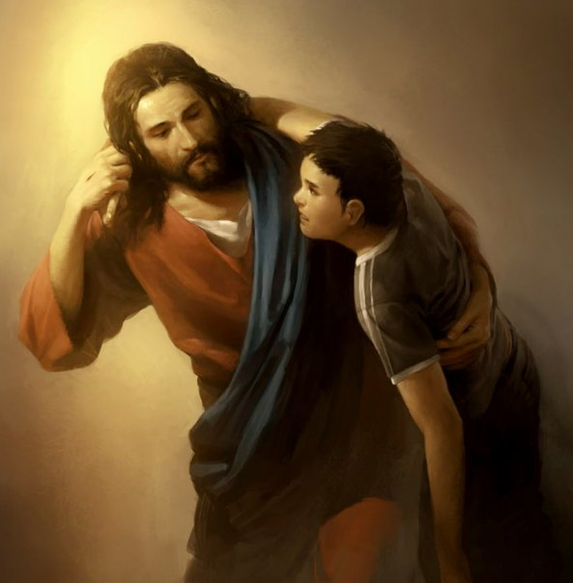
القطعة الأولى
إذا كان الصديق بالجهد يَخلُصُ فأين أظهر أنا الخاطئ. ثقل النهار وحره لم أحتمل لضعف بشريتي. لكن أنت يا الله الرحوم احسبني مع أصحاب الساعة الحادية عشر. لأني هأنذا بالآثام حُبِلَ بي وبالخطايا أشتهتني أمي. فما أجسر أن أنظر إلى علو السماء، لكني أتكل على غنى رحمتك ومحبتك للبشرية، صارخاً قائلاً: اللهم اغفر لي أنا الخاطئ وارحمني .

Slide 25

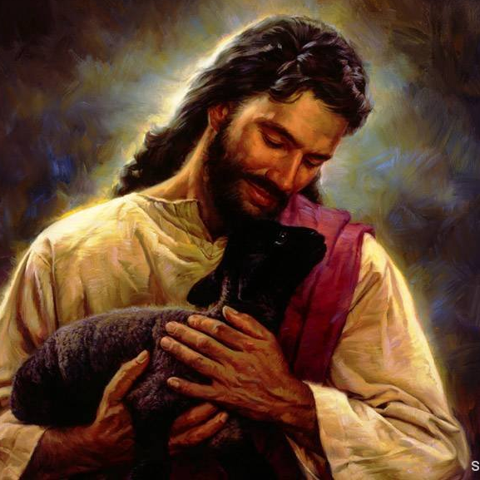
القطعة الثانية
أسرع لي يا مخلص بفتح الأحضان الأبوية. لأني أفنيت عمري في اللذات والشهوات، وقد مضى منى النهار وفات، فالآن اتكل على غنى رأفتك التي لا تفرغ. فلا تتخل عن قلبٍ خاشع مفتقر لرحمتك. لأني إليك أصرخ يا رب بتخشع: أخطأت يا أبتاه إلى السماء وقدامك ولست مستحقاً أن أدعَى لك ابناً، بل اجعلني كأحد أجرائك .

Slide 26
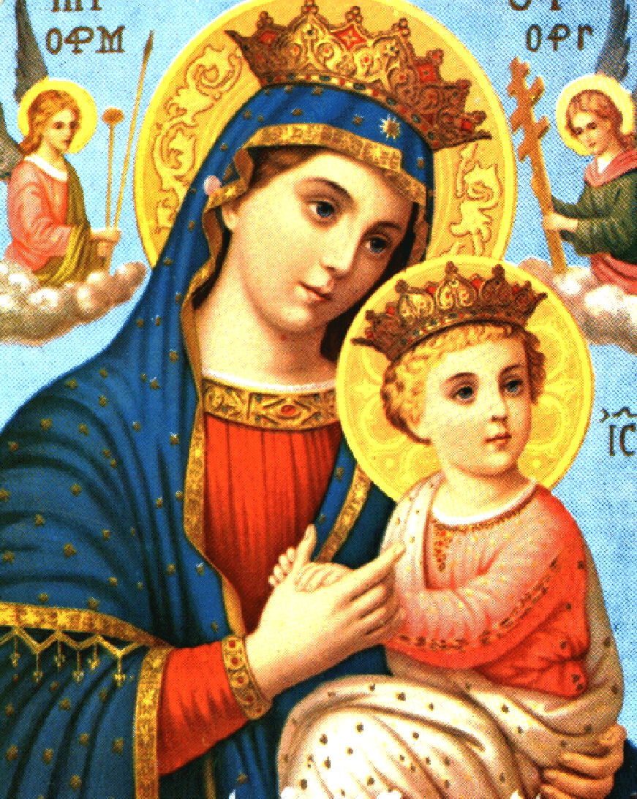
القطعة الثالثة
لكل إثم بحرص ونشاط فعلتُ، ولكل خطيةٍ بشوق واجتهاد ارتكبتُ، ولكل عذابٍ وحكم استوجبتُ. فهيئي لي أسبابَ التوبة أيتها السيدة العذراء. فإليك أتضرع وبك أستشفع، وإياك أدعو أن تساعديني لئلا أخْزَى. وعند مفارقة نفسي من جسدي احضري عندي، ولمؤامرة الأعداء اهزمي، ولأبواب الجحيم أغلقي. لئلا يبتلعوا نفسي يا عروسة بلا عيب للخَتَنِ الحَقيقيِّ .

Slide 27
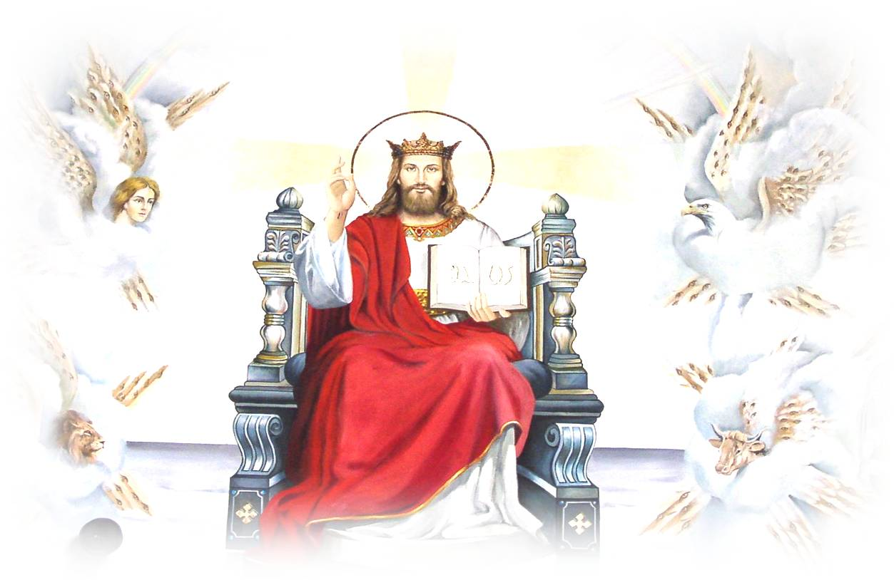

(
)
41 مرة

Slide 28
قدوس قدوس قدوس
قدوس قدوس قدوس، رب الصاباؤوت السماء والأرض مملوءتان من مجدك وكرامتك. إرحمنا ياالله الآب ضابط الكل. أيها الثالوث إرحمنا. أيها الرب إله القوات، كن معنا لأنه ليس لنا معين فى شدائدنا وضيقاتنا سواك.
حل وإغفر وإصفح لنا يا الله عن سيئاتنا التى صنعناها بإرادتنا، والتى صنعناها بغير إرادتنا. التى فعلناها بمعرفة، والتى فعلناها بغير معرفه. الخفيه والظاهرة. يارب إغفر لنا من أجل اسمك القدوس الذى دعى علينا. كرحمتك يارب ولا كخطايانا.
اجعلنا مُستَحقِّينَ أنْ نَقولَ بشُكرٍ :
أبانا الذي فى السَّمَواتِ ...

Slide 29
و هذا التحليل
نشكرك يا ملكنا المتحنن لأنك منحتنا أن نعبر هذا اليوم بسلام وأتيت بنا إلى المساء شاكرين، وجعلتنا مستحقين أن ننظر النور إلى المساء. اللهم اقبل تمجيدنا هذا الذي صار الآن. ونجنا من حيل المضاد وأبطل سائر فخاخه المنصوبة لنا. و هَبْ لنا في هذه الليلة المقبلة سلامة بغير ألم ولا قلق ولا تعب ولا خيال. لنجتازها أيضا بسلام وعفاف، وننهض للتسابيح والصلوات كل حين وفي كل مكان، نُمجِّد اسمك القدوس في كل شئ، مع الآب غير المُدْرَكِ ولا بداية لهُ ، والروح القدس المُحيي المساوي لك الآن وكل أوان والى دهر الدهور. آمين .

Slide 30
إرحمنا يا الله ثم إرحمنا
إرحمنا يا الله ثم إرحمنا. يا من فى كل وقت وكل ساعه، فى السماء وعلى الارض مسجود له وممجد. المسيح الهنا الصالح، الطويل الروح، الكثير الرحمة. الجزيل التحنن. الذى يحب الصديقين ويرحم الخطاه الذين أولهم أنا، الذى لا يشاء موت الخاطئ مثل ما يرجع ويحيا. الداعى الكل الى الخلاص لأجل الموعد بالخيرات المنتظرة.
يارب إقبل منا فى هذه الساعة، وكل ساعة طلباتنا. سهل حياتنا وأرشدنا الى العمل بوصاياك. قدس أرواحنا. طهر أجسامنا. قوم أفكارنا. نق نياتنا. أشف أمراضنا، وأغفر خطايانا، ونجنا من كل حزن ردئ ووجع قلب. أحطنا بملائكتك القديسين لكى نكون بمعسكرهم محفوظين ومُرشَدينَ، لنصل الى اتحاد الإيمان، وإلى معرفة مجدك غير المحسوس وغير المحدود، فإنك مُبَارَك إلى الأبد . آمين .

Slide 31
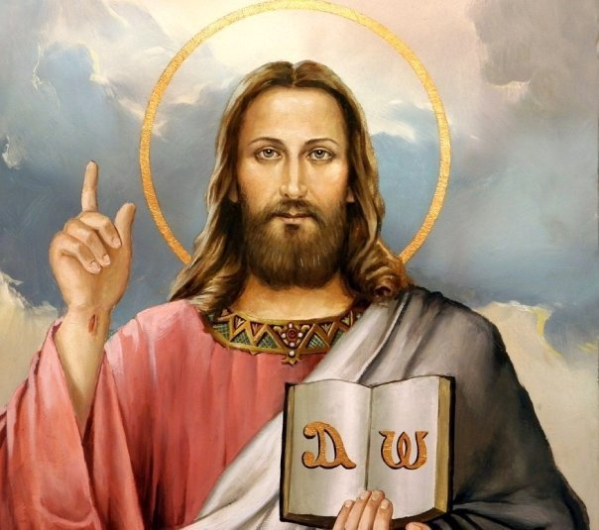

Slide 32
